Slide 1
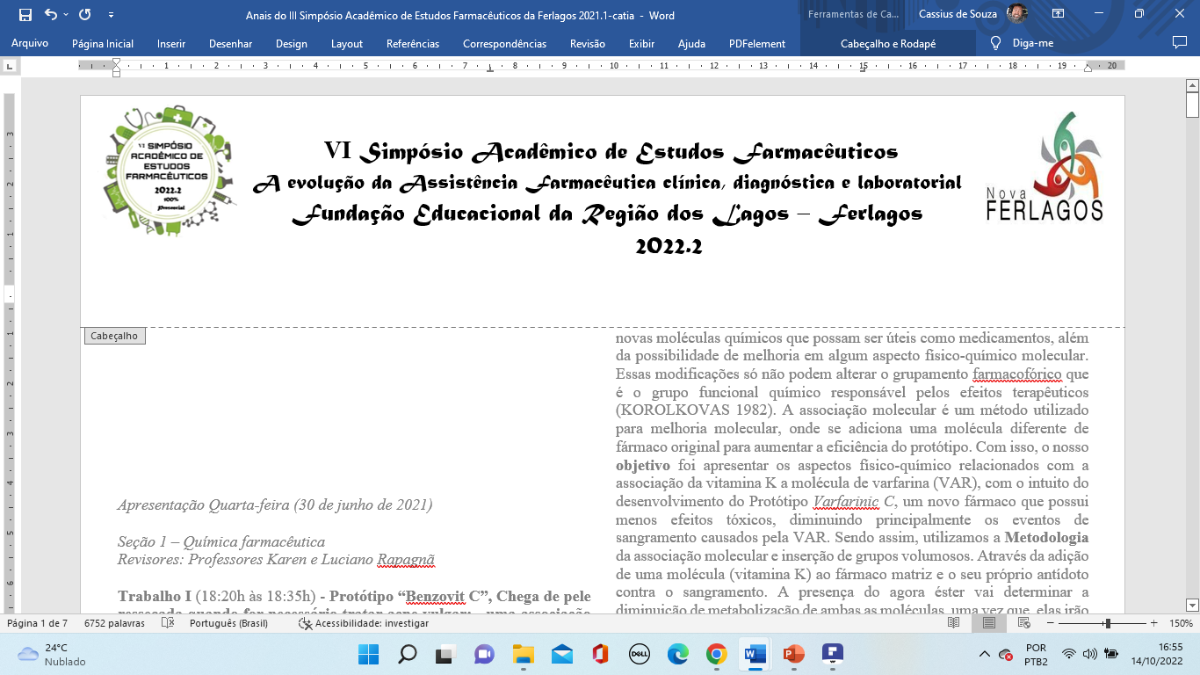


12º Congresso Riopharma – 2025
Tema: Protagonismo Farmacêutico, desafios de uma profissão em evolução
VI
2023
Título: (times new Roman ou Arial Tamanho 54
Autores: ( Nome Completo – Fonte Times new Roman ou Arial 44)
¹ Filiação: Instituição (Fonte Times new Roman ou Arial 40) )
INTRODUÇÃO
RESULTADOS
OBJETIVOS
CONCLUSÕES
METODOLOGIA
REFERÊNCIAS

